Slide 1
Software Engineering
Frederick Orschiedt Marcel Mildenberger Mathis Neunzig
Notes:
Mathis

Slide 2
Gliederung
Aufgabe
Vorbereitung
Programmarchitektur
Demonstration
Implementierung
Fazit
Notes:
Mathis

Slide 3
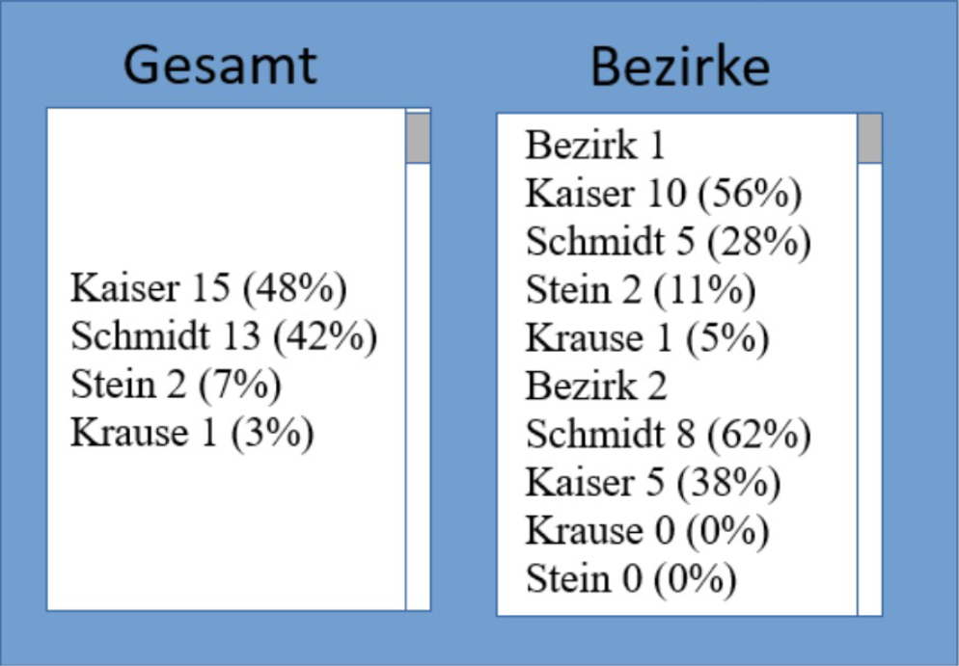
Aufgabe
Beliebig viele Dateien mit Ergebnis der Bezirke einlesen
Gesamtergebnis berechnen
Prozentualen Anteil berechnen
Bezirke und Gesamtergebnis absteigend sortiert gegenüberstellen
Kandidaten ohne Stimmen nicht in der Datei, trotzdem in allen Bezirken darstellen
Notes:
Leo

Slide 4
Mockups
Draw.io
Mit GitHub kompatibel
Erster Schritt vor einer neuen Version
Notes:
Leo

Slide 5
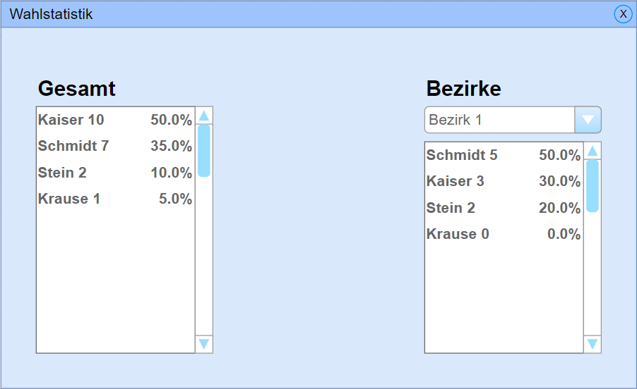
Notes:
Leo

Slide 6
MVC
Model
Model – View – Controller
warum?
Am meisten Erfahrung
Einfache Implementierung
updated
verändert
View
updated
Controller
sieht / bedient
nutzt
User
Notes:
Mathis

Slide 7
3 SCHICHTEN Architektur
Trennung von Einheiten
Schichten durch APIs ersetzen
Zu „viel“ für kleines Programm
Grundkonzept
Präsentationsschicht
Applikationsschicht
Datenzugriffsschicht
Model
View
Controller
Berechnungen
Programmlogik
Datenbankzugriff
Bzw. Datenzugriff
Notes:
Mathis

Slide 8
Warum csv?
XML, JSON, YAML o.ä. als Möglichkeiten
Kurze Absprache -> CSV Sinnvoller
Realitätsnaher (Auswertung in Excel -> Export CSV)
Einfacher (menschlich) lesbar
Performant, kleine Dateigrößen
Klare Abtrennungen durch: „;“
Notes:
Marcel Einfach mit reader auslesbar

Slide 9
Versionen
Erste Version kann alles, was die Aufgabe fordert
Neue Features
Schönerer Code
Notes:
Leo

Slide 10
Version 1.0
Daten einlesen und auswerten
Absteigend sortieren
Immer nur ein Bezirk auf einmal angezeigt
Kandidaten ohne Stimmen auch aufgeführt
Notes:
Leo

Slide 11
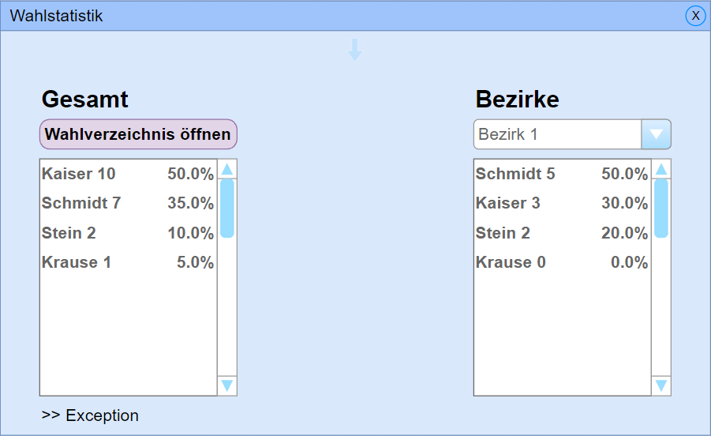
Version 1.1
Wahlverzeichnis zur Laufzeit des Programms auswählen
Mehrere Wahlen auswerten
Exceptions anzeigen
Notes:
Leo

Slide 12
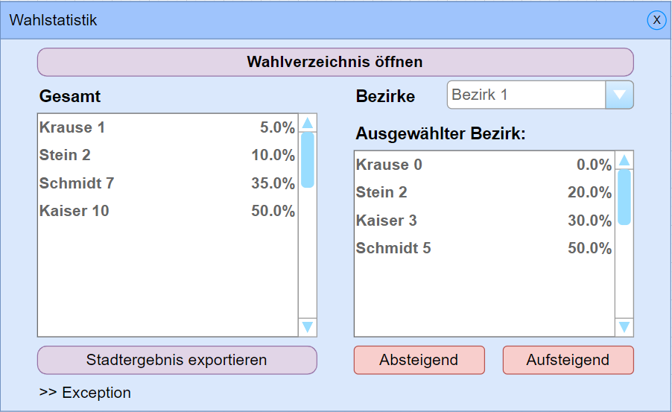
Version 1.2
Auswahl der Sortierung
Ergebnis exportieren
Andere Platzeinteilung
Notes:
Leo

Slide 13
Warum GitHub?
Kompatibel mit Eclipse und draw.io
GitHub Desktop
Arbeitsaufteilung
Wiki-Funktion für Notizen/Dokumentation
Uns bekannt
Notes:
Leo

Slide 14

Eclipse statt Intellij
Zwar viel Erfahrung mit IntelliJ in Vorlesungen aber => Eclipse bereit Privat u. im Unternehmen häufiger genutzt
Eclipse bietet gleichen Features: Code Vervollständigung, Navigation durch Tastenkürzel, Refactoring, Code Generierung, integriertes GitHub
Ausschlaggebend: Eclipse Perfomanter als IntelliJ und WindowBuilder
Fazit: Ob IntelliJ oder Eclipse ist größtenteils eine persönliche Preferenz
Notes:
Marcel

Slide 15
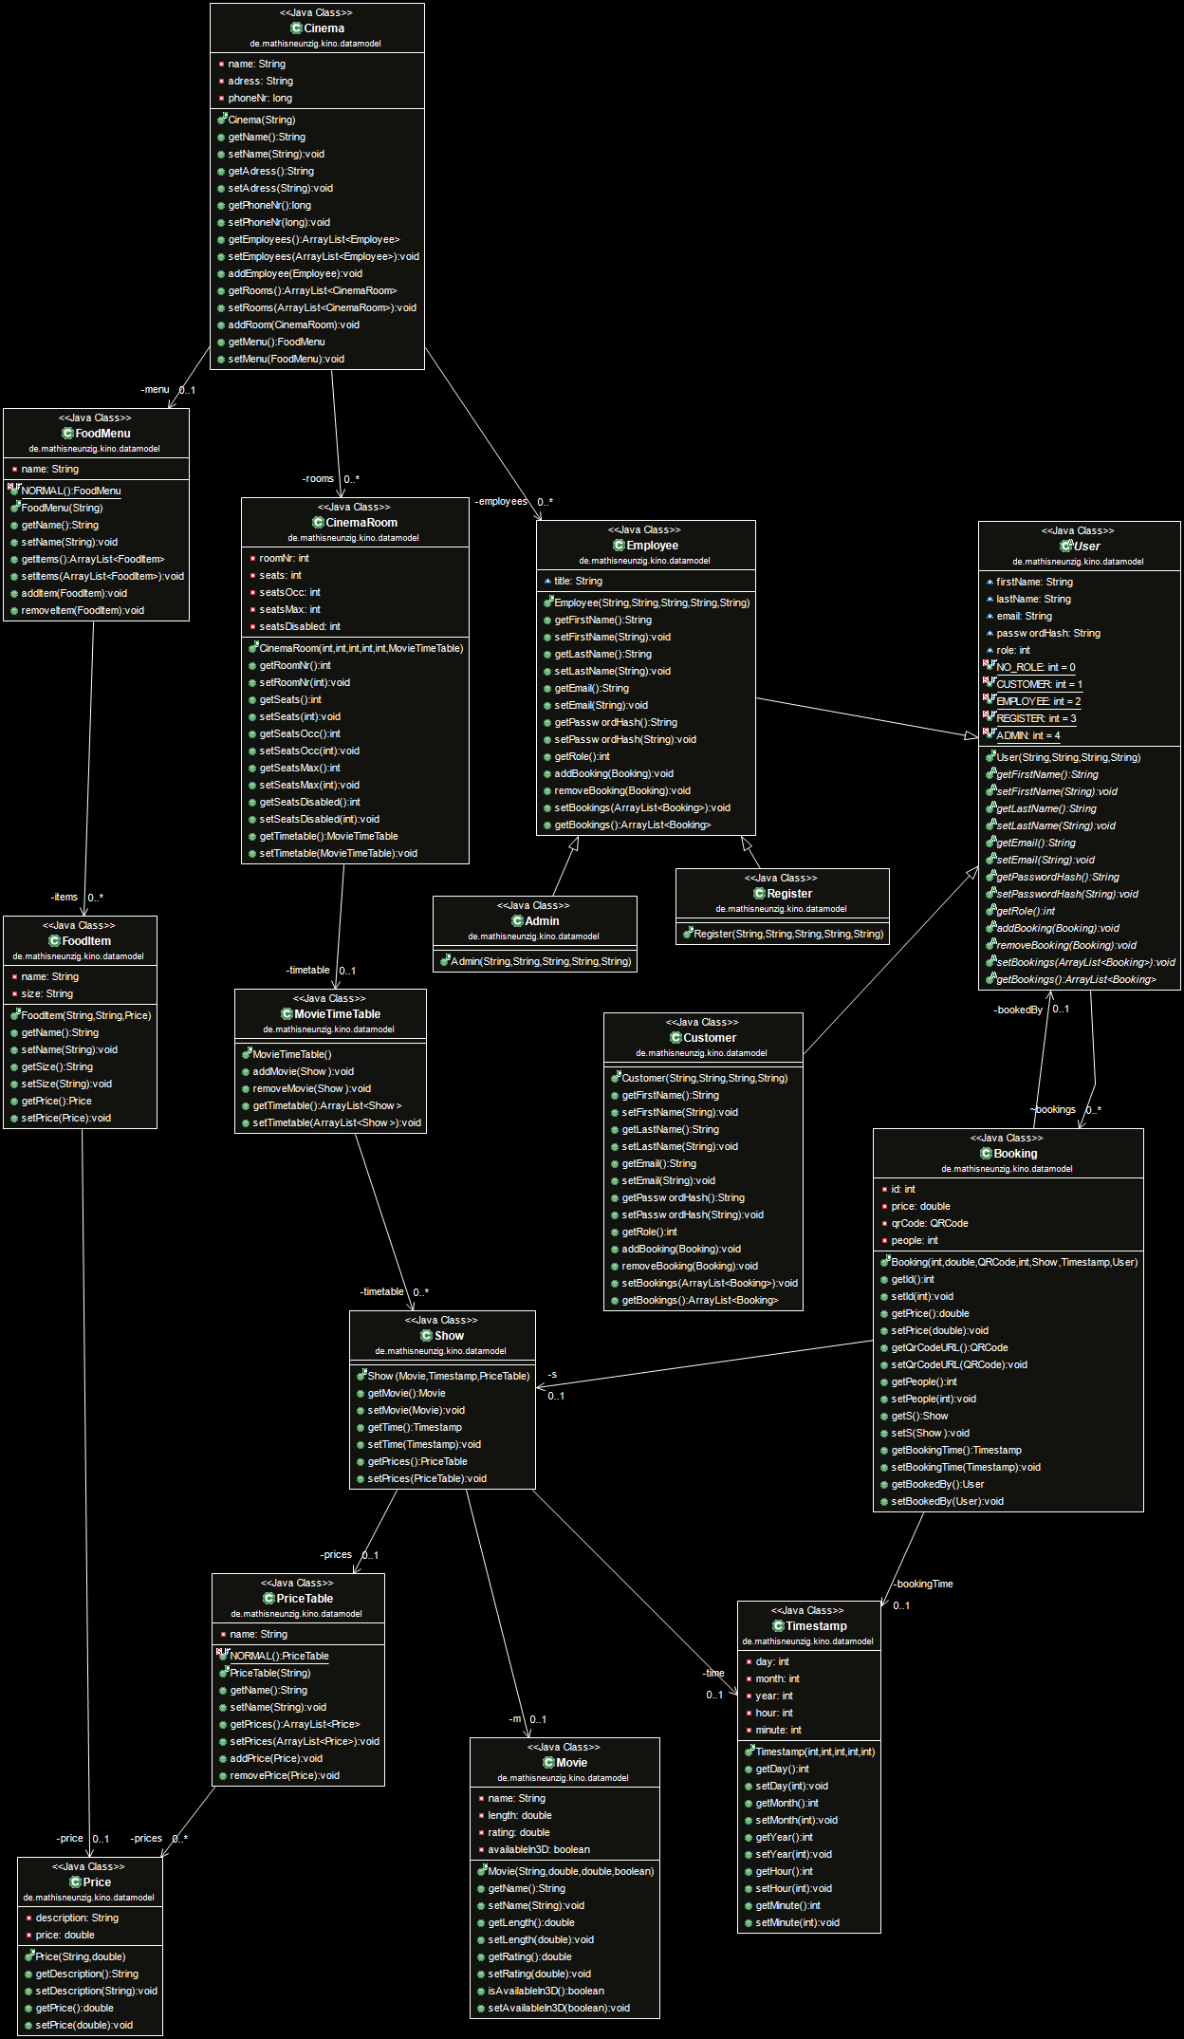
UML mit Eclipse
ObjectAid Class Diagram
ObjectAid Sequence Diagram
warum?
Detailiertes UML Diagram
Notes:
Mathis

Slide 16
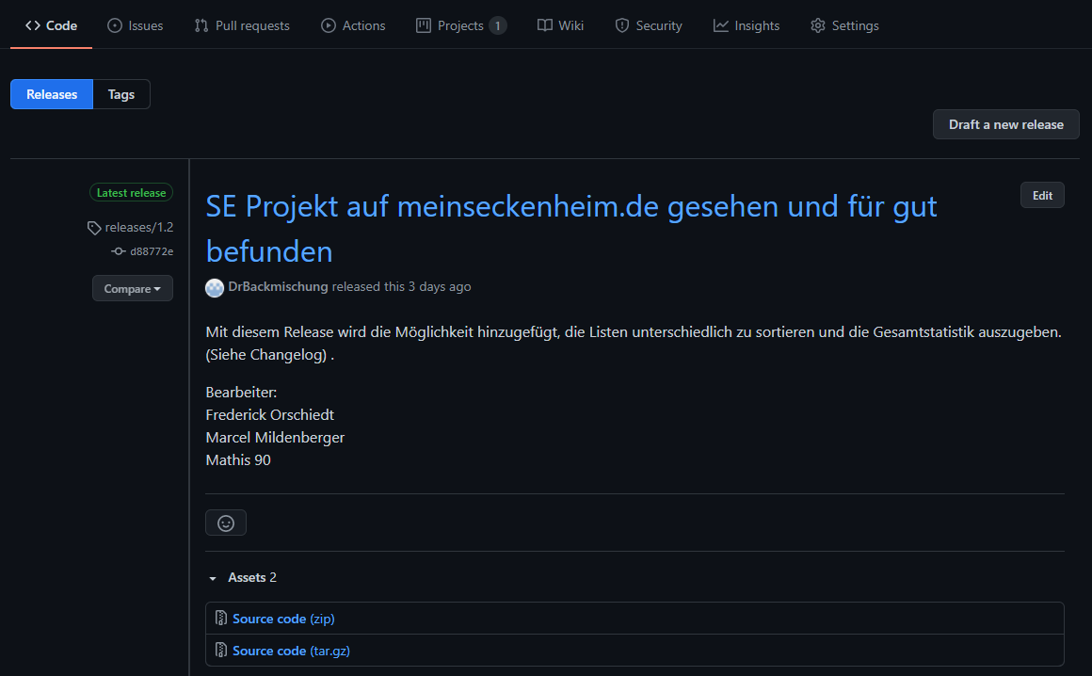
Github Release Tool
warum?
Ältere Versionen abrufbar
Versionierung
Changelog.md für Übersicht
Notes:
Mathis

Slide 17
SCRUM
Jeden Tag kurzes Scrum Meeting
Kleine Sprints
Klare Arbeitsaufteilung
Die meiste Zeit selbständige Arbeit
Notes:
leo

Slide 18
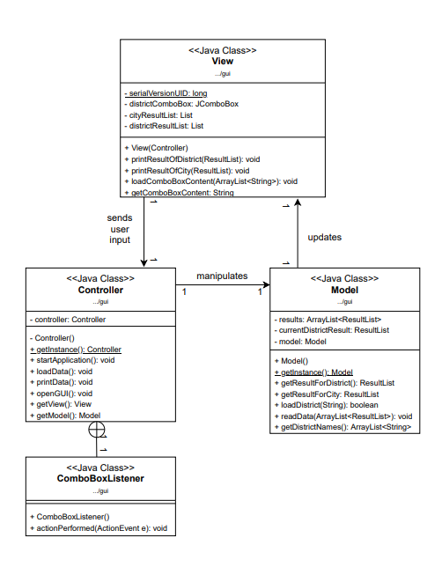
Notes:
Mathis

Slide 19
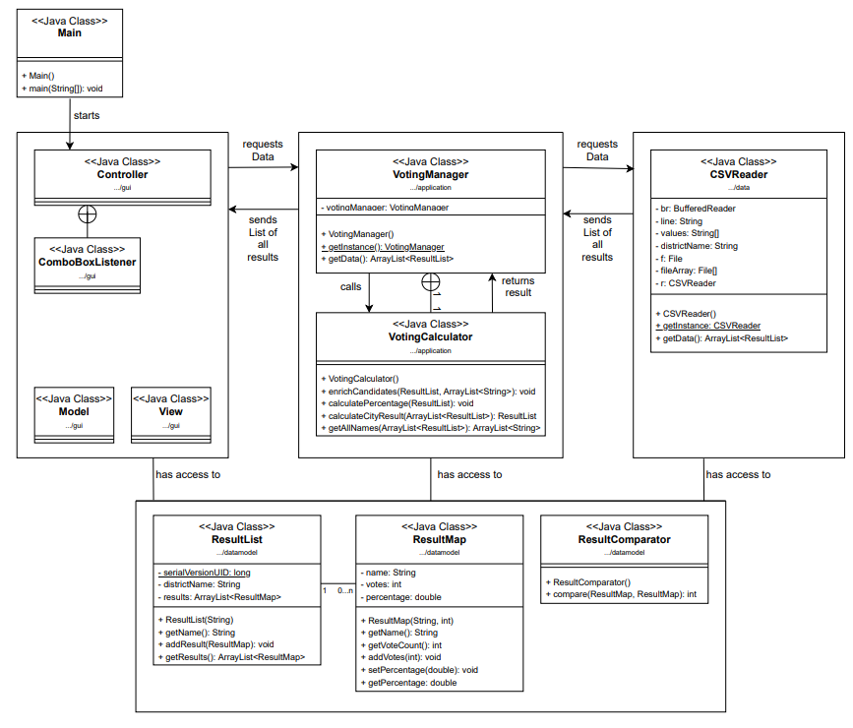
Notes:
Mathis

Slide 20
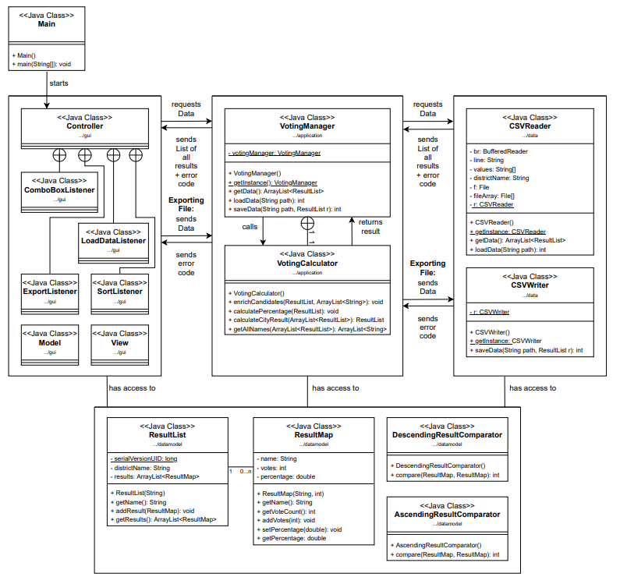
Notes:
Mathis

Slide 21
Präsentationsschicht
MVC Pattern
Model
View
Controller
Listener
Singleton
Notes:
Marcel

Slide 22
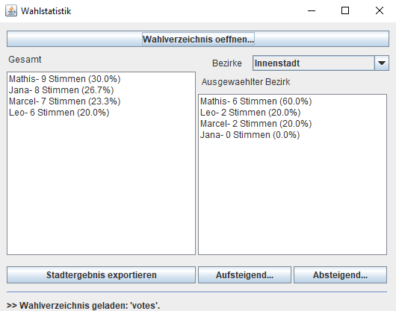
View
Windowbuilder
Java Swing
Frame mit Absolute Layout
List
Combobox
Buttons
Labels
Notes:
marcel

Slide 23
LOgikschicht
VotingManager:
Klasse zwischen Controller und Reader/Writer
Singleton
VotingCalculator:
Wird ausgeführt, wenn Daten weitergegeben werden
Notes:
Mathis

Slide 24
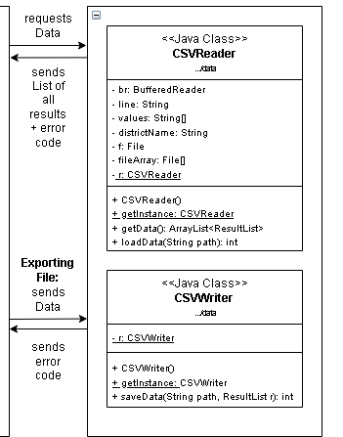
Data Layer
CSVReader.java
readData()
getData()
Singleton
CSVWriter.java
saveData()
Singleton
Notes:
marcel

Slide 25
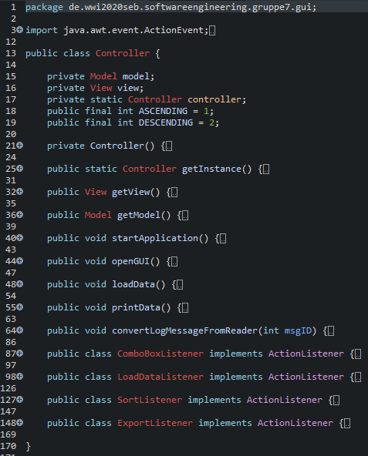
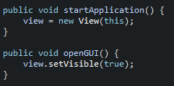
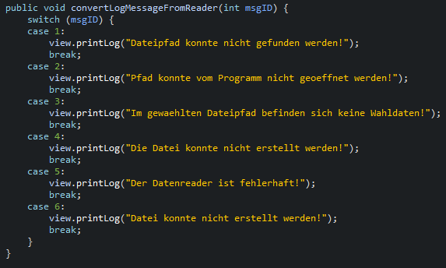
Controller
…/gui/controller.java
Notes:
Mathis

Slide 26
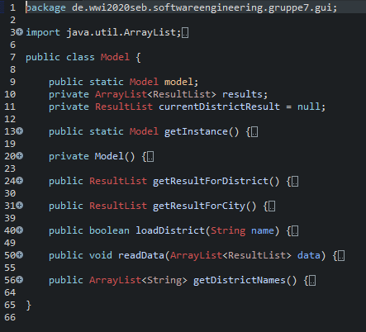
Model
…/gui/model.java
Notes:
Mathis

Slide 27
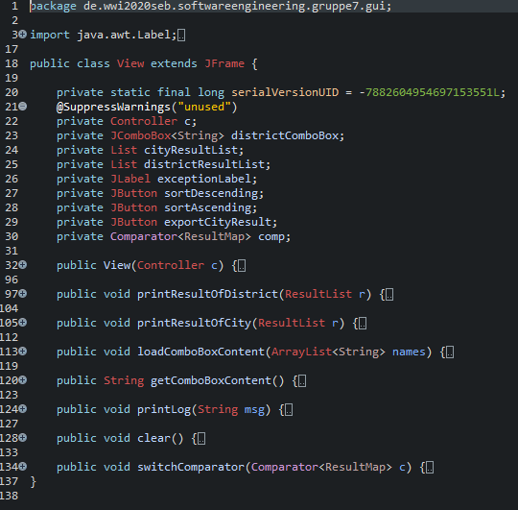
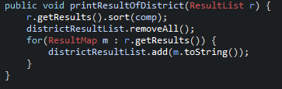
View
…/gui/view.java
Notes:
Mathis

Slide 28
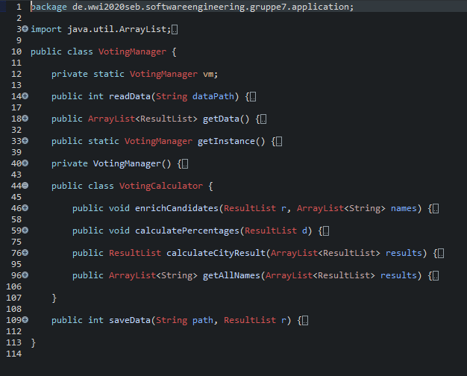
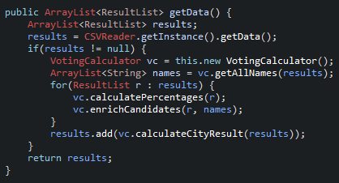
Voting Manager
…/application/votingmanager.java
Notes:
Mathis

Slide 29
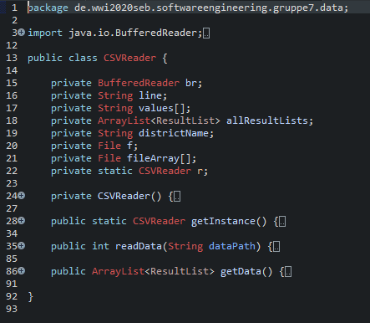


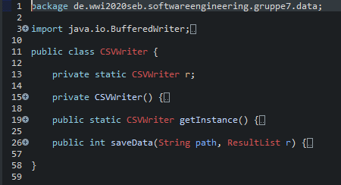

CSV Reader / Writer
…/data/csvreader.java
…/data/csvreader.java
Notes:
Marcel

Slide 30
Demonstration
Notes:
Marcel
Programm öffnen
Kurz interface erläutern
Wahlordner laden
Bezirke anschauen
Sortieren
Ergebnis exportieren

Slide 31
Was Lief gut
Kommunikation im Team (Wo wollen wir hin)
Aufgabenteilung
Arbeiten mit Eclipse
Unterstützung
Umsetzung MVC-Pattern / 3 Schichten Architektur
Geschwindigkeit
Notes:
Marcel

Slide 32
Was Lief nicht so optimal
Anfangs GitHub
Manchmal bei Daily viel Trashtalk (Sozial +, Projekttechnisch -)
Notes:
Marcel

Slide 33
DUNKELSTER Moment vs HELLSTER Moment
Github
Funktionierende 1.0 Version
Notes:
Marcel

Slide 34
Ausblick
Zugehörige Parteien aufnehmen
Bürgermeisterschaftswahlen Vergleichen
Tool Erweiterung für Bundeswahl, Europawahl, Präsidentschaftswahl
Direkte Nutzung des Programms in allen Bezirken auch zum eintragen von Stimmen => Gemeinsame Datenbank nutzen
Wahlergebnisse Visualisieren (Karte)
Wahlbeteiligung einbringen
Notes:
Marcel

Slide 35
Notes:
Marcel

